Slide 1
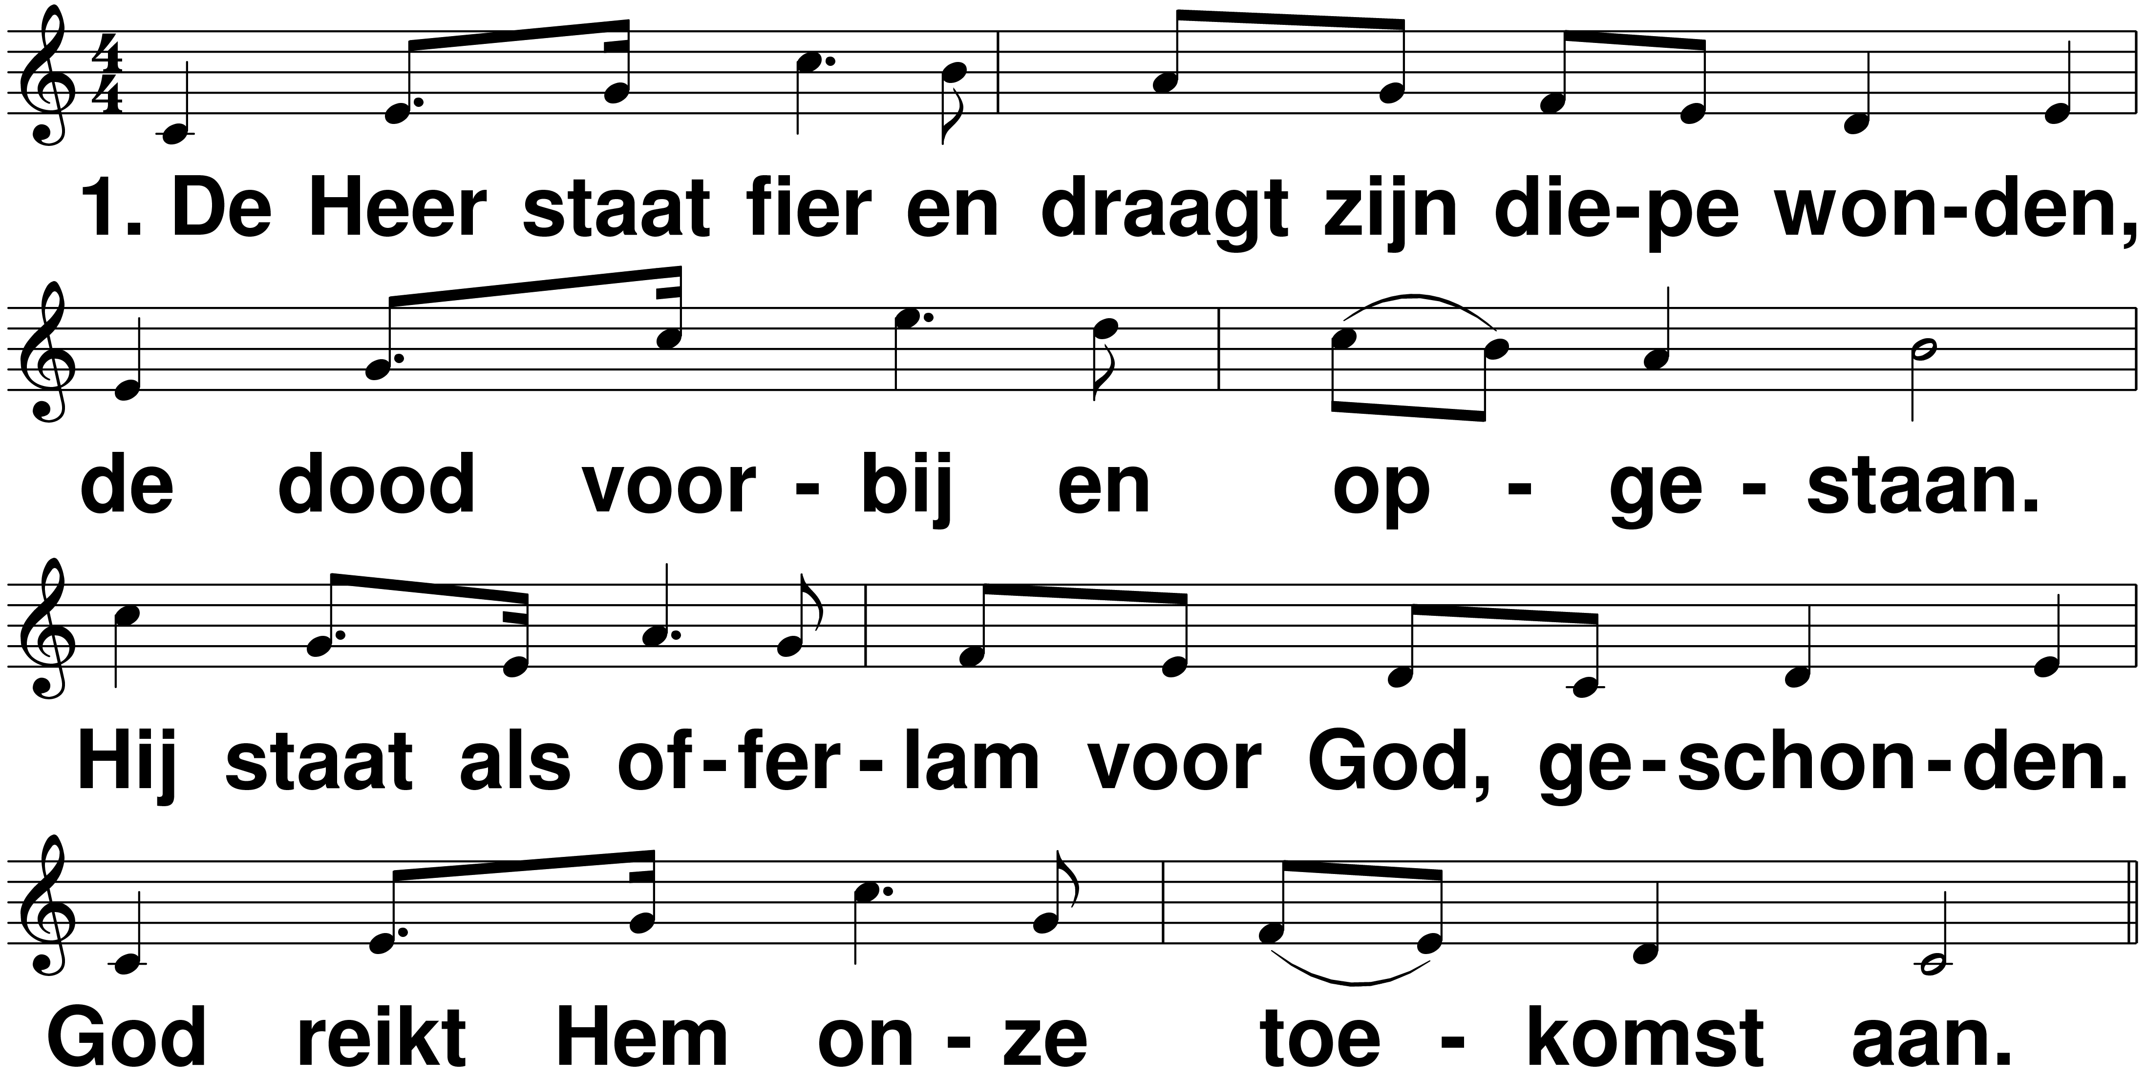
De Heer staat fier t: Robert Roth m: Adriaan Koops

Slide 2
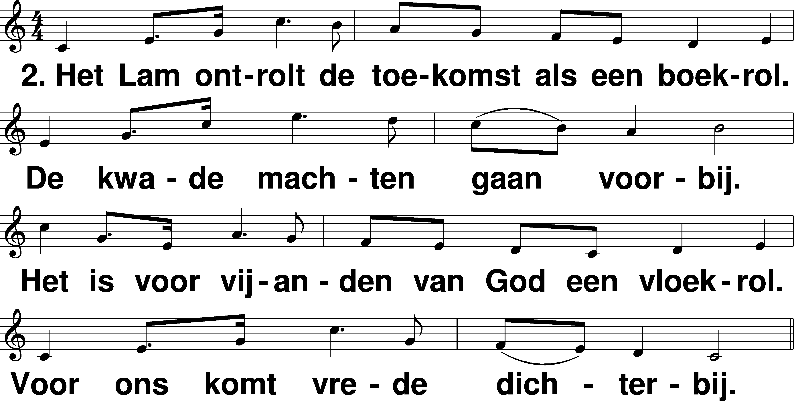
De Heer staat fier t: Robert Roth m: Adriaan Koops

Slide 3
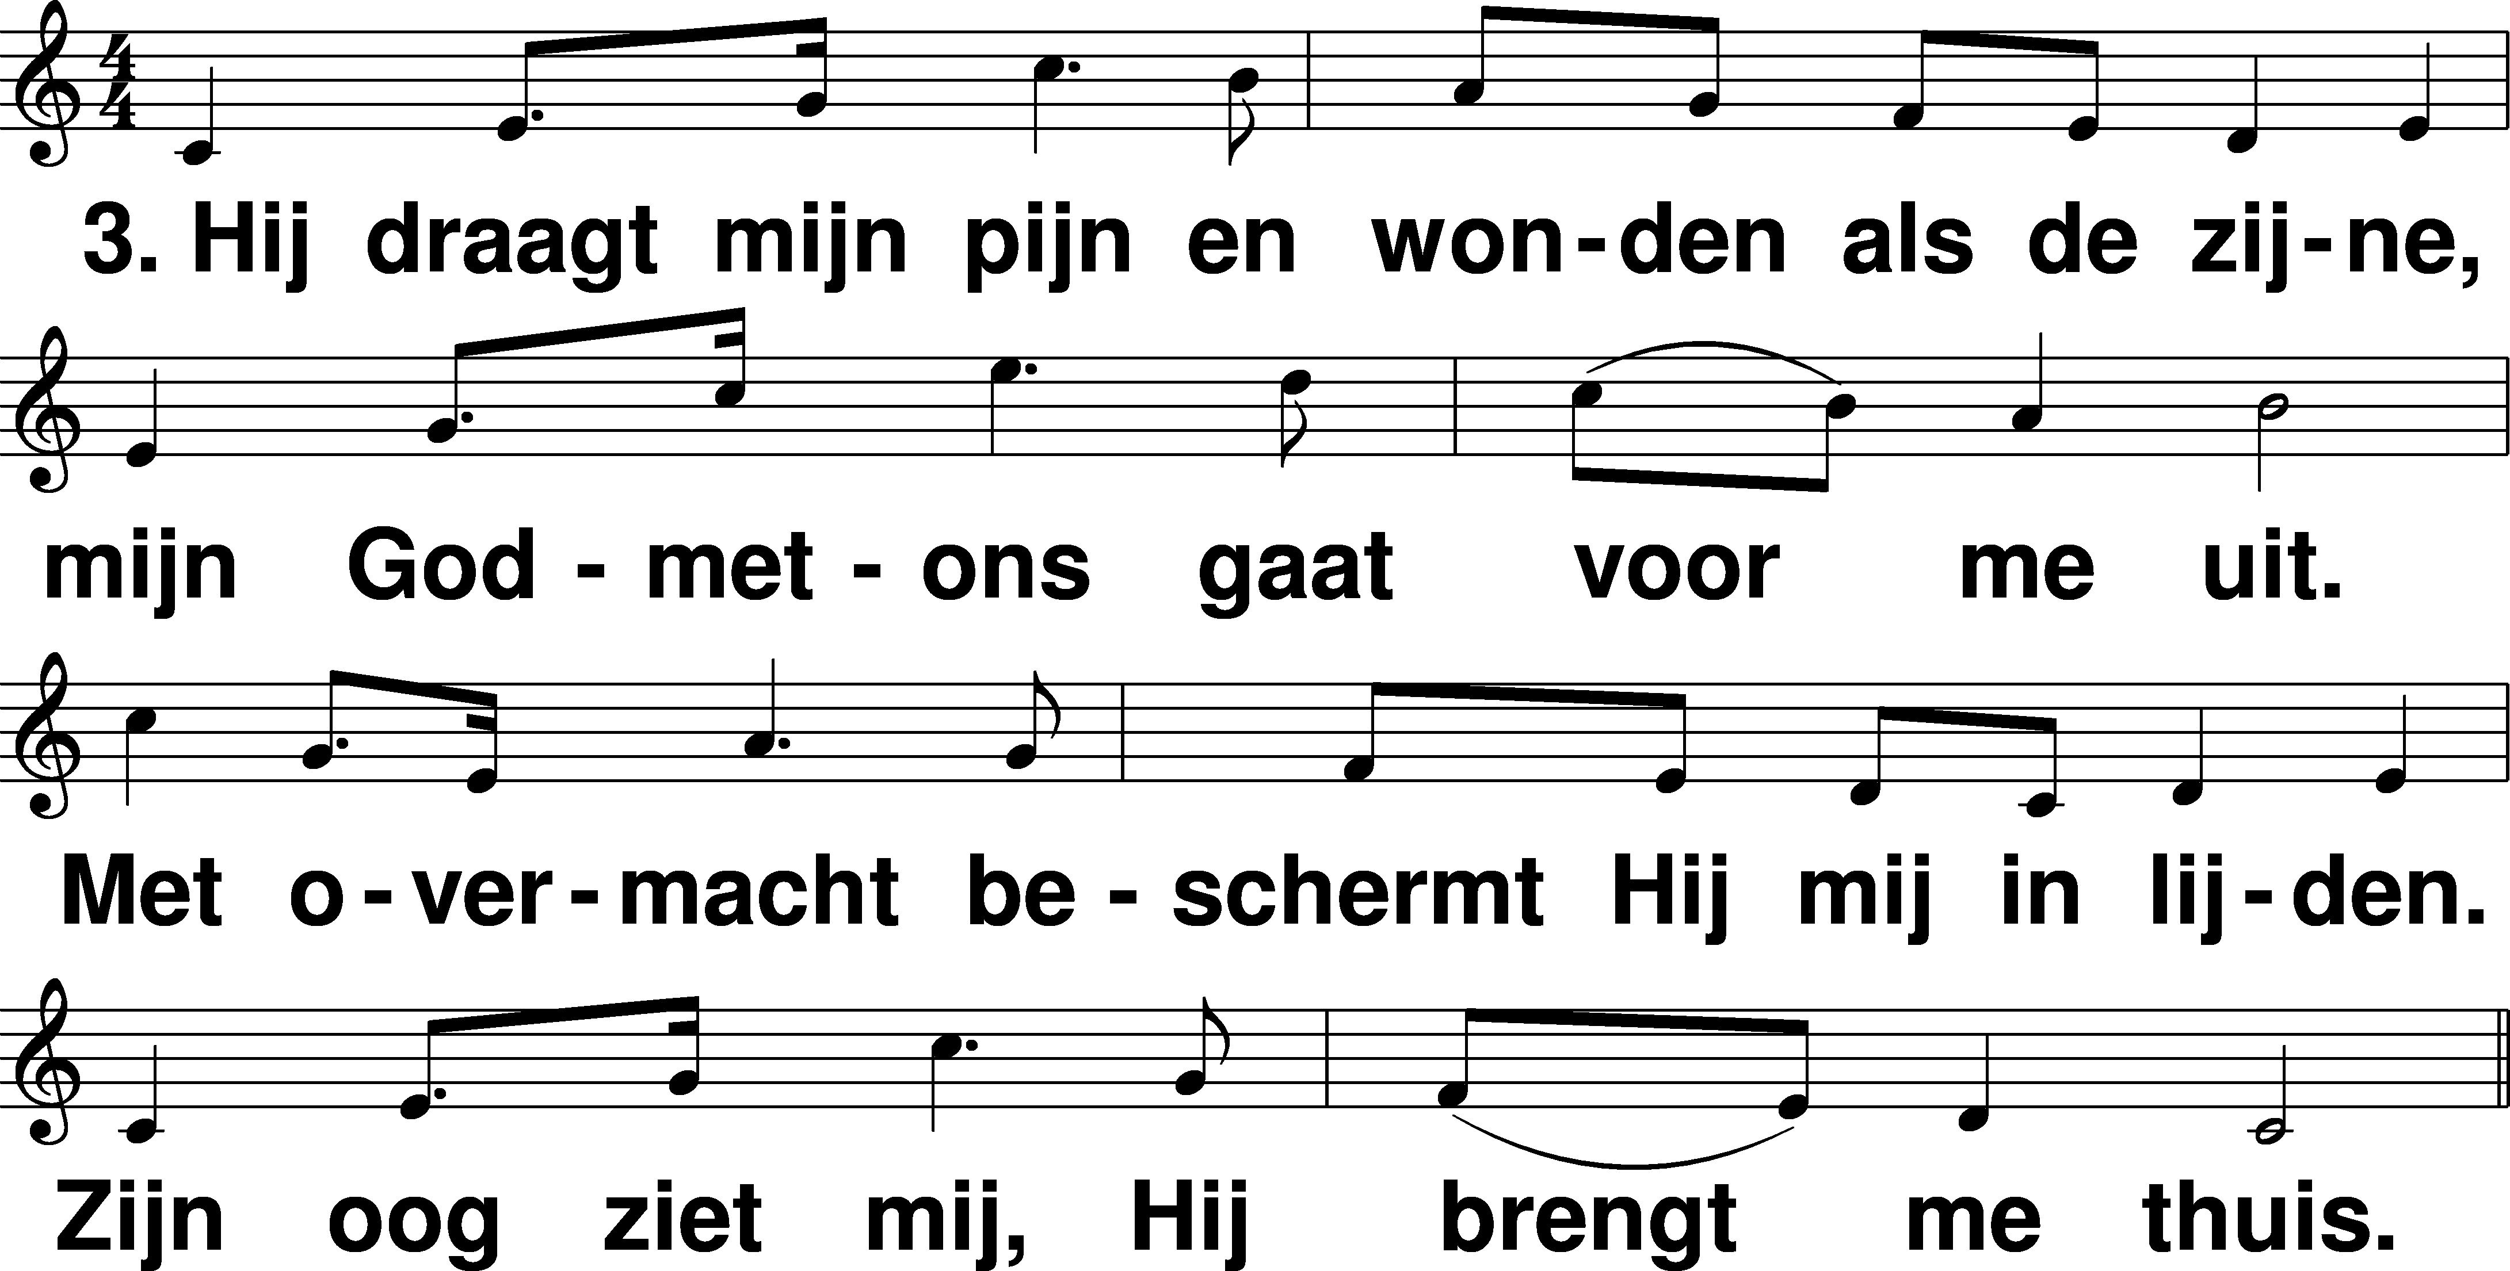
De Heer staat fier t: Robert Roth m: Adriaan Koops

Slide 4
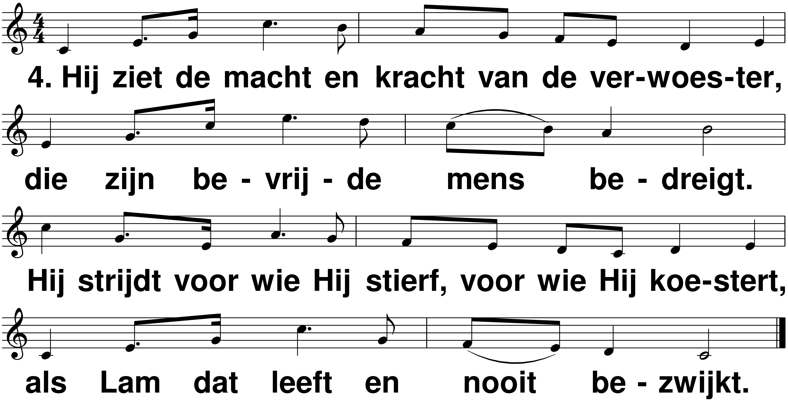
De Heer staat fier t: Robert Roth m: Adriaan Koops

